Slide 1
ДЕТСКИЙ САД № 64 «ПИНГВИНЕНОК»

Slide 2
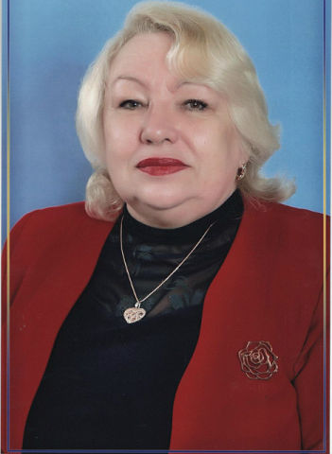
КУВАНОВА Лидия Павловна
ЖИЗНЕННОЕ КРЕДО:
«ДВИГАТЬСЯ ВПЕРЕД
И НЕ ОСТАНАВЛИВАТЬСЯ
НА ДОСТИГНУТОМ»

Slide 3
ПРОФЕССИОНАЛЬНЫЙ ПУТЬ
Учеба
1973 г. − Донецкий государственный университет по специальности филолог.
1989 г. − Ишимский государственный педагогический институт по специальности преподаватель дошкольной педагогики и психологии.
2013 г. − Западно-Сибирский Институт Финансов и Права. Специальность: менеджмент в образовании.
Общий стаж работы – 48 лет
Педагогический стаж работы – 45 лет
В Нижневартовске – 35 лет
Стаж управленческой работы – 38 лет
В период с 1981 по 2015 гг. работа в сфере дошкольного образования г. Нижневартовска (ДОУ № 29 – 7 лет; в ДОУ № 64 – 26.5 лет)

Slide 4
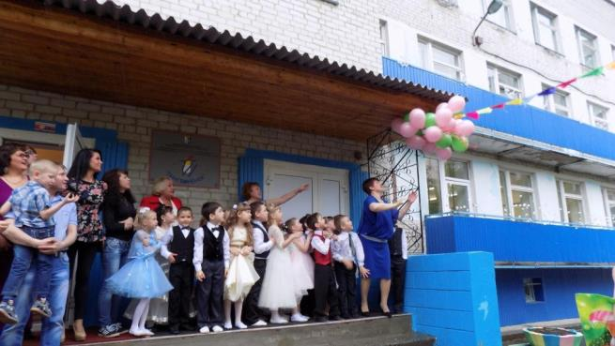
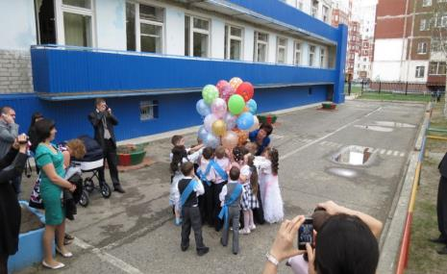
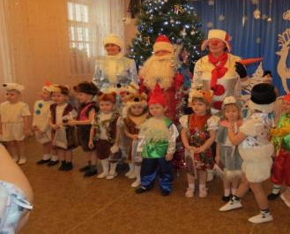
с 6 мая 1989 г. − заведующий ДОУ № 64 «Пингвиненок»

Slide 5
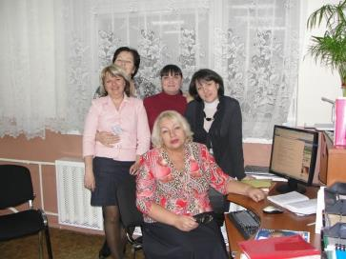
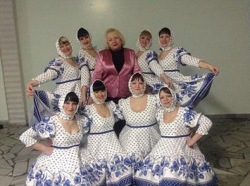
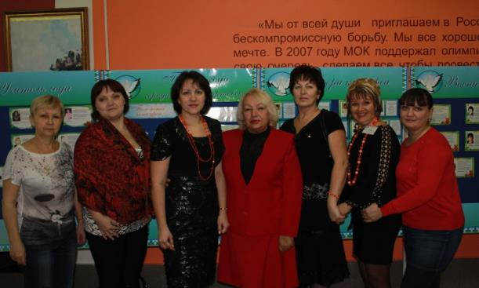

Slide 6
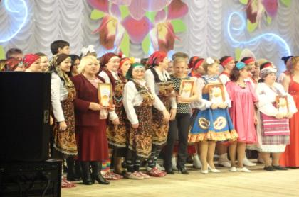
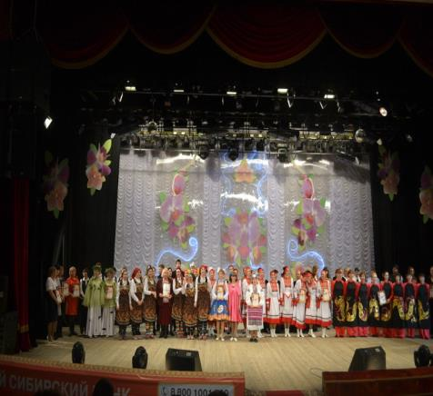
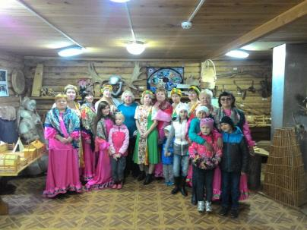

Slide 7
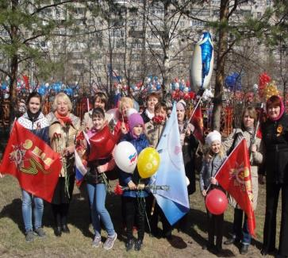
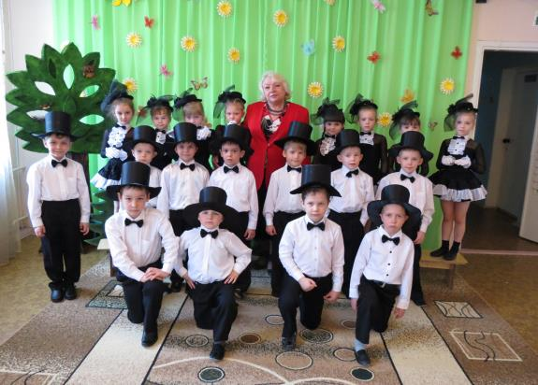
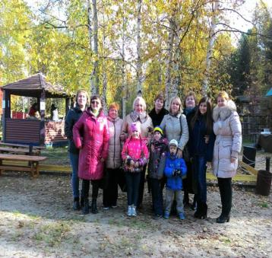

Slide 8
ОБЩЕСТВЕННАЯ ДЕЯТЕЛЬНОСТЬ
1982 – 1986 – секретарь партийного бюро детских садов г. Нижневартовска
1996 – 2007 – председатель Совета заведующих
1995–2011 – председатель аттестационной комиссии руководителей дошкольных учреждений
1998–2013 – член аттестационной комиссии аттестации руководителей Нижневартовского района
2011–2013 – член жюри конкурса «Педагог года Нижневартовского района»

Slide 9
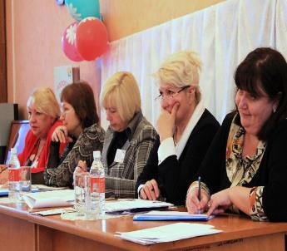
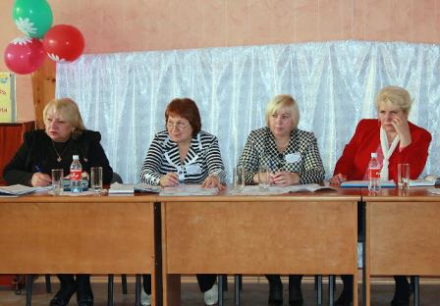
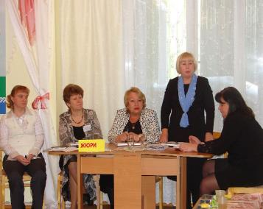

Slide 10
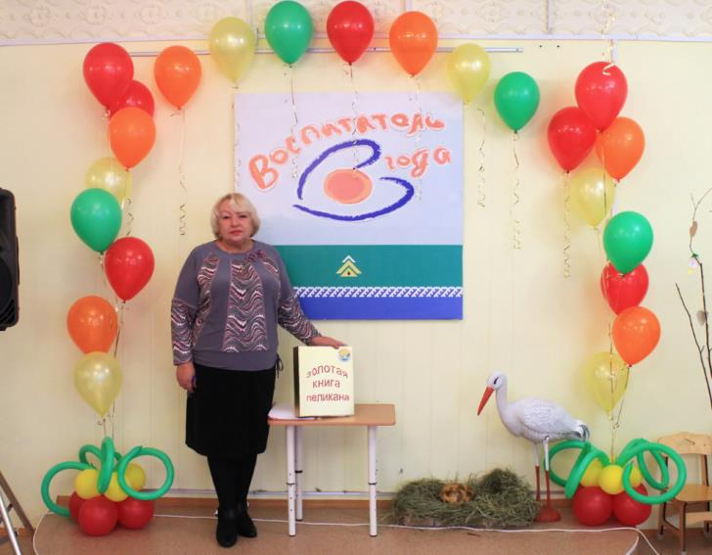

Slide 11
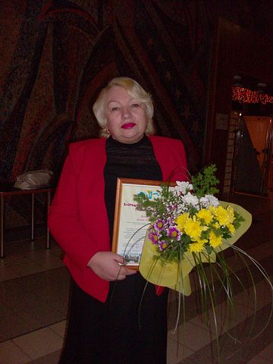
Награды и звания
Почётная грамота Министерства образования Российской Федерации, 2000 год
Ветеран труда Российской Федерации, 2001 год
Почётный работник общего образования Российской Федерации, 2004 год
Почётная грамота Департамента образования и молодежной политики ХМАО – Югры, 2005 год
Благодарственное письмо Тюменской областной Думы, 2014 год

Slide 12
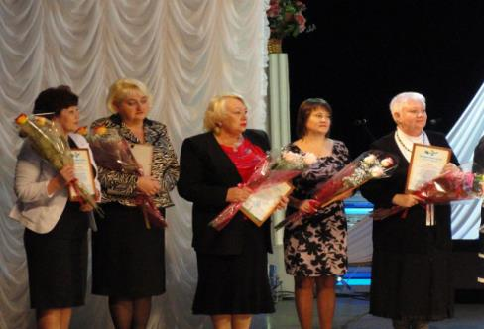
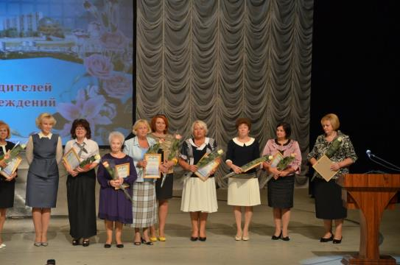

Slide 13
ДВИГАТЬСЯ ВПЕРЕД И НЕ ОСТАНАВЛИВАТЬСЯ НА ДОСТИГНУТОМ! Куванова Л.П.

